Slide 1

메메신저 기반 업무 솔루션 - KT 기업 전용 Talk & LGU+ 구축형

Slide 2
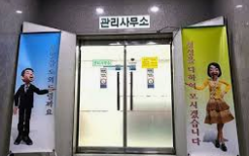
01
지금 사용하시는 전화… 이런 불편 없나요?
이제 휴대폰 시대인데, 관리사무소는 책상위의 유선전화만 써야 할까요????
사무실 밖에선 개인 스마트폰을 쓸 수밖에 없는데 - - - -
그렇다고 사무실전화를 들고 다닐 수도 없고 . . . . .
관리소장
관리 업무로 통화한 입주민(업체)이 자꾸 개인 휴대폰으로 연락이 와요!
그리고 퇴근후나 공휴일에는 회사(관리)업무로부터 free했음 좋겠어요!!!
요즘 직원들이 악의적으로 문자를 캡쳐하거나 녹취를 한다고 하는데 - - -
→ 걱정마세요!! 이제부터 kt기업전용talk 이 여러분의 걱정과 바램을 다
알아서 해결해드립니다.

Slide 3
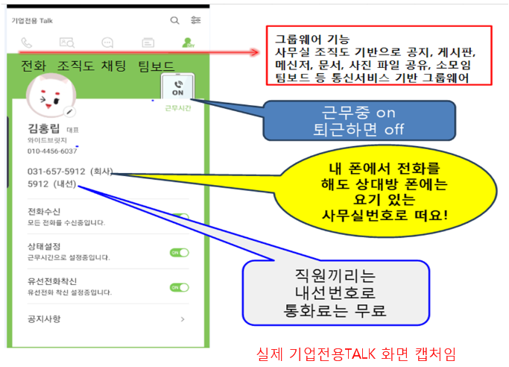
02
기본적으로 업무용 폰을 제공, 프라이버시 보호는 덤 - kt기업전용talk
○ ‘kt기업전용talk’’은 고객의 스마트폰에 사무실 전화번호와 똑같은 인터넷전화를 app으로
깔아드립니다. 즉 본인의 핸드폰 번호외에 사무실 전화번호가 하나 더 생기는 셈입니다.
→ ‘kt기업전용talk’’ 앱을 실행 후 본인의 핸드폰으로 전화를 해도 상대방 폰에는 사무실
전화번호로 표시되어 참 편리합니다. 폰 번호 노출을 꺼리는 분께는 프라이버시 보호^^

Slide 4
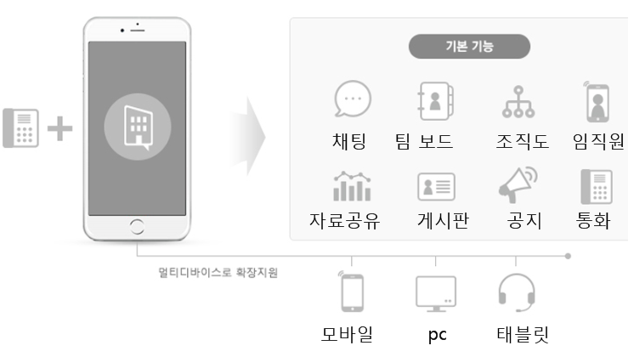
03
똑부러지는 스마트폰 비서 - kt기업전용talk
○ ‘kt기업전용talk’’은 투폰(업뮤용전화)서비스 제공 뿐 아니라, 그룹웨어 기능도 제공합니다. 처음이라 도입이 쉽지않지만 일단 도입을 결정하면 큰 도움이 됩니다. 쉽고 편해요^^
* 업무용 채팅, 부서별, 업무별로 템보드(게시판,채팅)를 통해 실시간으로 공지업무 지시, 보고
파일 공유 등 다양한 기능을 제공하며, 이러한 그룹웨어 기능은 휴대폰, pc, 태블릿 등
어디서든 가능합니다.

Slide 5
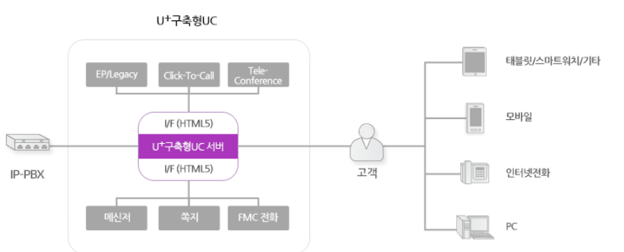
03-1
메신저 기반 업무 솔루션 2. LGU+ 구축형 UC 소개
1. 구축형 UC도 기본적으로 KT 기업전용 톡과 같은 기능을 제공합니다.(일부 기증 미 제공)
2. KT 기업전용 톡과 다른점은 1인 단독으로 사용(FMC 전화 위주)가능하며, 인터넷 결합 or
5년 약정 등 제한이 없습니다.
* FMC전화 - 투넘버 서비스로 내폰으로 전화를 해도 상대폰에는 사무실 대표번호로 표시

Slide 6
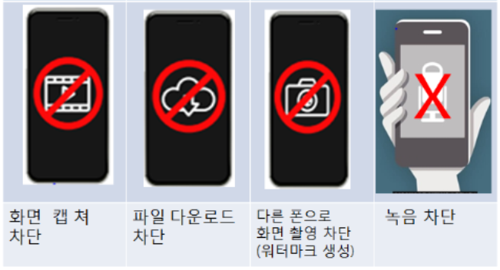
04
보안폰(안심폰) 기능 - kt기업전용talk
1. 관리자는 설정(차단 또는 허용)을 통해 보안 기능 수행
2. 상대와 통화 내용 녹음 설정뿐 아니라 차단 기능도 가능(12월 서비스 예정)
3. kt기업전용 톡 사용 내부 직원에게만 적용되는 기술임

Slide 7










05
통화 세부 기능 소개
동시 착신
돌려주기
그룹 통화
회사전화 수신시
회사전화와 모바일
동시 울림
수신된 회사전화를
다른 직원에게 전달
동시통화인원 제한 없음
무전기 대체 효과
통화옵션
3자 통화
내선통화
차별화
관리자가 외부통화
허가/금지를
일괄 통제하도록 하는 기능
(9시~18시 이후 통화 제어)
휴대폰에서
바로 다이얼로
내선번호
통화 연결
양자 통화 중
제 3자 초대하여 통화 추가

Slide 8
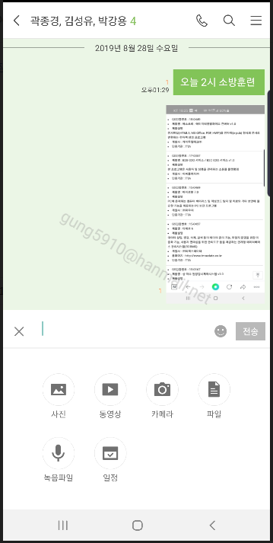
06
kt기업전용talk의 활용 tip(1) 게시판(공지) 기능
1. 관리사무소 직원 조직도를 만든다.
2. 조직도 구성원 전체(전직원), 또는 팀별(기전실 등),
또는 해당 직원별로 초대해 톡 등 부가서비스 공유
3. 공지사항 게시, 업무지시, 업무 공유 등 협업
4. 파일 첨부 기능 활용
- 사진 : 내폰 또는 pc저장 사진파일 공유
- 동영상 : 내폰 또는 pc저장 사진파일 공유
- 카메라 : 내폰 내장 카메라로 촬영한 사진 파일 공유
- 파일 : 내폰 또는 pc저장 문서파일 공유
- 일정 : 관리사무소 일정표 공유
워터마크 생성
→ 무단 복사(캡쳐, 다운로드, 화면 촬영시
워터마크 생성 - 무단 이용 차단

Slide 9
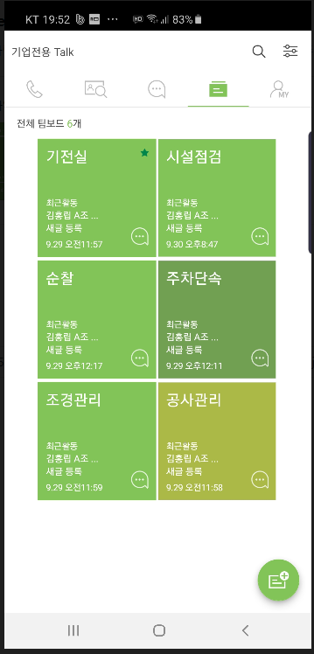
07
kt기업전용talk의 활용 tip(2) 팀보드 기능
1. 팀(부서)별로 소모임방 만들기
- 관리과, 기전과, 경비반 등
- 팀(부서)별 톡, 공지, 파일 공유, 업무지시, 보고
- 특이사항(보고) 사진 촬영 첨부파일 업로드, 공유
2. 업무별 팀보드 만들기
- 경비순찰, 주차단속, 시설관리, 조경관리, 민원
관리 등 관리업무별 팀보드 만들기
- 업무별 담당자 지정 관리
- 일상점검, 정기점검, 특별점검 등
3. 기존의 각종일지는 그대로 유지하고, 근무자와
실시간 업무 진행사항, 경과 등을 조회, 기록만으로
업무에 도움
4. 팀별, 업무별 수행 내용(결과)가 톡이나 밴드 등과
달리 섞이거나 한참 밀리지 않고 일목요연하게
보여짐이 장점

Slide 10
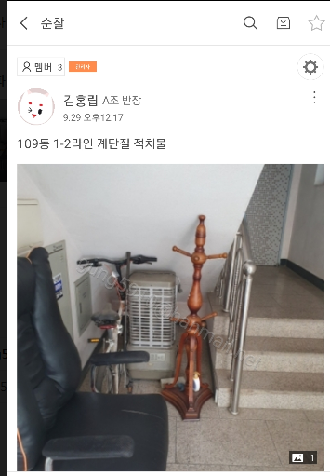
08
kt기업전용talk의 활용 tip(3) 경비순찰 앱 기능
1
1
팀보드 중 경비순찰 기능
- 이 기능은 별도의 유료 프로그램(app)이나 전자순찰
장비없이 kt기업전용talk을 이용하여 간단히 순찰업무
수행(보조적 임무로 사용함)
- 사전 준비
a. 경비 순찰자 체크 지점 사전 지정
b. 경비순찰자가 체크지점에 도착시 kt기업전용talk app
실행하여 사진 촬영 게시(등록) →순찰시계 대용
2
3
4
2
지정된 경비순찰자 표시(조원일 경우 최초 입력시
근무자 성명 입력 후 순찰기록)
3
순찰자가 kt기업전용talk을 이용 순찰기록(촬영사진)한 시간 자동 표시되므로 순찰활동의 조회 및 저장 기능으로 활용 가능
4
순찰 중 특이사항을 촬영 후 게시(등록)한 사진

Slide 11
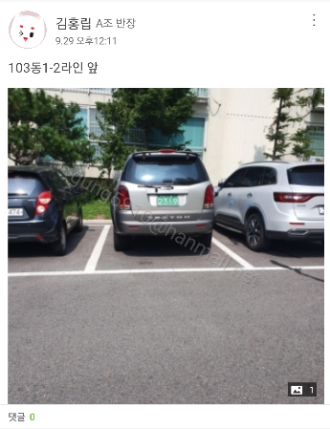
09
kt기업전용talk의 활용 tip(4) 주차단속 앱 기능
팁보드 중 주차단속 기능
- 이 기능은 주차단속 app의 보조 app으로 같이 사용시
효율적임 → 현행 주차단속앱들 모두 주차단속기록은
제공하나 적발차량 사진은 제공하지 않으므로 본 app
을 활용하여 적발차량 정보와 사진 기록
1
2
3
4
1
주차단속 한 근무자 인적사항 표시
단속일시. 시간, 분 표시(프로그램에서 자동 표시)
2
3
단속 장소(위치)표시(근무자가 입력)
4
주차단속 차량 촬영 사진
5
댓글 기능을 활용 업무 지시 및 공유
5

Slide 12
10
이용료(기존 통신요금에 합산 고지)
구 분 | 내 용
서비스 이용료
기업모바일 전화 통화료 | 고객인식 | 발신장비 | 상세 유형 |  | 과금 | 추가 설명
 | 구내 사내 임직원 통화 | 무선 | KT ↔ KT |  | 무료 | KT 모바일 임직원간 무료통화
 |  |  | 타사 ↔ 타사/KT | 앱 사용 | 무료 | mVoIP 통화시 DATA 차감
 |  |  |  | 앱 미사용 | 발신 요금제 기준
 |  | 유선 | L ↔ L |  | 무료 | 기존 기업 전화 요금 기준 과금
 |  |  | L → App(KT/타사 ) |  | 무료
 |  |  | L ↔ *9 + 010(임직원번호) |  | 기업 유선통화
 | 외부 | 무선 | 연결 기업전화 요금 기준 과금 (기존 관리사무소 일반전화 통화요금에 비해 저렴)
기본 3회선 이상 신청 / 사용자 1명당 : 월 4,000원(5년 약정시) /
기업전용톡 app(1,000원) + 인터넷전화 기본료(2,000원)+ 발신번호표시(1,000원)
→ 기업전용톡은 인터넷 전화 기반 부가서비스이므로 인터넷전화 개설 필수
→ 기존 사용하던 일반전화 번호 그대로 인터넷전화 전화 시 월 2천
→ 발신번호표시는 전화를 걸어온 상대방의 전화번호를 표시해주며, 일반전화 발신번호
표시 서비스요금(2800원)보다 저렴
* LGU+ 5,500원(월) 무약정으로 1인 신청도 가능

Slide 13
11
kt기업전용talk의 사용료 vs 실제 비용 효과
구분 | KT 기업전용 TALK(인터넷전화포함) | 타사 비교가 | 비고
전화 기본료 | 2,000원 | 5,200원 | KT 전화
발신전화 표시 | 1,000원 | 2,000원 | KT 전화 부가서비스
기업전용톡 앱 | 1,000원 | -
투폰 기능 | 무료 | 3,000원 | KT 투넘버 서비스
그룹웨어 | 무료 | 4,000원 | 웅진 그룹웨어 LINEWORKS Lite
무전 기능 | 무료 | 3,000원 +@ | 전파사용료 분기당 사용료
합계 | 4,000원 | 18,000원+@ | 월 요금(1사용자 당 가격임)

Slide 14
12
서비스 신청
1. kt기업전용talk은 인터넷전화(센트릭스)의 부가서비스 형태로 제공합니다.
2. kt기업전용talk은 ip-pbx구내교환기(또는 센트릭스)가 설치되어야 서비스가 가능하므로
주로 기업용(의무사용회선수 20대)으로 서비스하였던 상품으로 아파트관리사무소의
경우 기준을 완화하여 제공하나, 최소 3회선 이상 신청하여야 합니다.
3. 기존 인터넷 전화를 사용하는 단지는 사용대수 만큼 인터넷 전화 추가 설치를 안하셔도
됩니다.
4. 일반전화를 사용하는 단지는 일반전화번호 그대로 인터넷전화로 전환 사용 가능합니다.
5. 서비스 신청은 저희 회사가 추가 비용없이 대행을 해드리며(복잡함), 이를 위해 사업자
등록증, 명의인 신분증사본이 필요하며, 사용자별로 성명, 직위, 폰번호, 이메일주소가
필요합니다.
6. 신청 및 문의처 : 1899-0495/ 031-657-5912 fax 031-654-2797
hr.kim@sherpago.co.kr
* 기타 자세한 안내는 www.sherpago.co.kr 사이트 팝업 안내를 참조바랍니다.

Slide 15


